Slide 1

课程5《HTML5+CSS3深入》
注册登录与留言网页设计

Slide 2
回顾与作业点评
熟练掌握HTML5中的列表标签
熟练掌握CSS的列表属性、表格属性和定位属性
学会应用列表、表格以及CSS定位设计商品信息展示网页
<number>/48

Slide 3


本课目标
熟悉HTML5中的表单及控件标签
掌握HTML5新的form属性和input属性
掌握HTML5的input类型及使用
学会应用表单及控件设计注册登录与留言网页
<number>/48

Slide 4
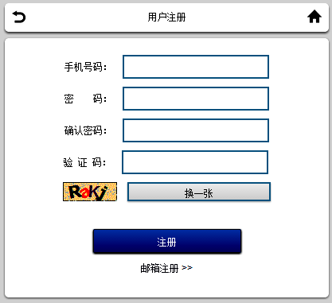
实例探析
任务：探析手机麦包包网的用户注册网页
  效果展示
<number>/48

Slide 5
本课内容
    HTML5的表单及控件标签
    HTML5新的form属性
    HTML5新的input属性
HTML5的input类型及使用方法
演示示例与课堂练习
<number>/48

Slide 6
<form> 标签
<form> 标签用于为用户输入创建HTML表单，表单用于向服务器传输数据。
表单能够包含<input>元素，如文本字段、复选框、单选框、提交按钮等。
表单还可以包含<menus>、<textarea>、<fieldset>、<legend>和<label>元素。
<number>/48

Slide 7
<input> 标签
<input>标签用于搜集用户信息，根据不同的type属性值，输入字段拥有很多种形式。
输入字段可以是文本字段、复选框、掩码后的文本控件、单选按钮、按钮等。
<number>/48

Slide 8
<label> 标签
<label>标签为<input>元素定义标注（标记）,
<label>元素不会向用户呈现任何特殊效果。不过，它为鼠标用户改进了可用性。
如果在<label>元素内单击文本，就会触发此控件。也就是说，当用户选择该标签时，浏览器就会自动将焦点转到和标签相关的表单控件上。
<label> 标签的for属性应当与相关元素的id属性相同。
<number>/48

Slide 9
<menu> 标签
<menu>标签定义命令的列表或菜单，用于上下文菜单、工具栏以及用于列出表单控件和命令。主流浏览器都不支持。
<number>/48

Slide 10
<textarea> 标签
<textarea>标签定义多行的文本输入控件，文本区中可容纳无限数量的文本，其中的文本的默认字体是等宽字体（通常是Courier）。
可以通过cols和rows属性来规定<textarea>的尺寸，不过更好的办法是使用CSS的height和width属性进行设置。
<number>/48

Slide 11
<fieldset>标签和<legend>标签
<fieldset>标签将表单内的相关元素分组，当一组表单元素放到<fieldset>标签内时，浏览器会以特殊方式来显示它们，它们可能有特殊的边界、3D效果，或者甚至可创建一个子表单来处理这些元素。
<number>/48

Slide 12
<datalist> 标签
<datalist>标签用于定义输入域的选项列表，列表是通过<datalist>内的<option>元素创建的。
该标签与<input>元素配合使用该元素，用来定义<input>可能的值。
<datalist>元素及其选项不会被显示出来，它仅仅是合法的输入值列表。
使用<input>元素的list属性来绑定<datalist>。
<number>/48

Slide 13
<keygen> 标签
<keygen>元素的作用是提供一种验证用户的可靠方法。
<keygen>元素是表单的密钥对生成器（key-pair generator）。
当提交表单时，会生成两个键，一个是私钥，一个公钥。
私钥（private key）存储于客户端，公钥（public key）则被发送到服务器。
公钥可用于之后验证用户的客户端证书（client certificate）。
<number>/48

Slide 14
<output> 标签
<output>标签用于定义不同类型的输出，如脚本的输出。
<number>/48

Slide 15
<datagrid> 标签
<datagrid>标签用于定义可选数据的列表,<datagrid>作为树列表来显示。
如果把列表表单控件的multiple属性设置为true，则可以在列表中选取一个以上的项目。
<number>/48

Slide 16
本课内容
    HTML5的表单及控件标签
    HTML5新的form属性
    HTML5新的input属性
HTML5的input类型及使用方法
演示示例与课堂练习
<number>/48

Slide 17
autocomplete属性
autocomplete属性规定<form>或<input>域应该拥有自动完成功能。
autocomplete适用于<form>标签及以
下类型的<input>标签：text、search、url、telephone、email、password、datepickers、range及color。
当用户在自动完成域中开始输入时，浏览器应该在该域中显示填写的选项。
<number>/48

Slide 18
novalidate属性
novalidate属性规定在提交表单时不应该验证<form>或<input>域。
novalidate 属性适用于<form>及以下类型的<input> 标签：text、search、url、telephone、email、password、date pickers、range及color。
<number>/48

Slide 19
本课内容
    HTML5的表单及控件标签
    HTML5新的form属性
    HTML5新的input属性
HTML5的input类型及使用方法
演示示例与课堂练习
<number>/48

Slide 20
autofocus属性
autofocus属性规定在页面加载时，域自动地获得焦点，autofocus属性适用于所有<input>标签的类型。
<number>/48

Slide 21
form属性
form属性规定输入域所属的一个或多个表单，form属性适用于所有<input>标签的类型。form属性必须引用所属表单的id。
<number>/48

Slide 22
表单重写属性
表单重写属性（form override attributes）允许重写form元素的某些属性设定。
<number>/48

Slide 23
height和width属性
height和width属性规定用于image类型的<input>标签的图像高度和宽度，并且仅适用于image类型的<input>标签。
<number>/48

Slide 24
list属性
list属性规定输入域的<datalist>，<datalist>是输入域的选项列表。
list属性适用于以下类型的<input>
标签：text、search、url、telephone、email、date pickers、number、range及color。
<number>/48

Slide 25
min，max和step属性
min、max和step属性用于为包含数字或日期的<input>类型规定限定（约束）。
max属性规定输入域所允许的最大值。
min属性规定输入域所允许的最小值。
step属性为输入域规定合法的数字间隔（如果step=“3”，则合法的数是-3、0、3、6等）。
min、max和step属性适用于以下类型的<input>标签：date pickers、number及range。
<number>/48

Slide 26
multle属性
multiple属性规定输入域中可选择多个值，multiple属性适用于以下类型的<input>标签：email和file。
<number>/48

Slide 27
pattern（regexp）属性
pattern属性规定用于验证<input>域的模式（pattern）模式（pattern）是正则表达式。
pattern 属性适用于以下类型的<input>标签：text、search、url、telephone、email及password。
<number>/48

Slide 28
placeholder属性
placeholder属性提供一种提示信息，描述输入域所期待的值。
placeholder属性适用于以下类型的<input>标签：text、search、url、telephone、email及password。
提示信息会在输入域为空时显示出现，会在输入域获得焦点时消失。
<number>/48

Slide 29
required属性
required属性规定必须在提交之前填写输入域（不能为空）。
required 属性适用于以下类型的<input> 标签：text、search、url、telephone、email、password、date pickers、number、checkbox、radio及file。
<number>/48

Slide 30
本课内容
    HTML5的表单及控件标签
    HTML5新的form属性
    HTML5新的input属性
HTML5的input类型及使用方法
演示示例与课堂练习
<number>/48

Slide 31
email
email类型用于应该包含E-mail地址的输入域。
在提交表单时，会自动验证email域的值。
<number>/48

Slide 32
url
url类型用于应该包含URL地址的输入域。
在提交表单时，会自动验证url域的值。
<number>/48

Slide 33
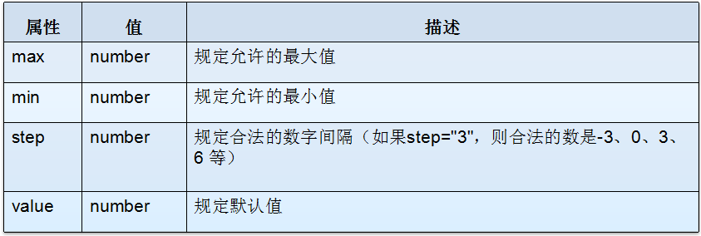
number
number类型用于应该包含数值的输入域，还能够设定对所接受的数字的限定。
HTML5的Input数字类型的限定属性
<number>/48

Slide 34
range
range类型用于应该包含一定范围内数字值的输入域，range类型显示为滑动条，还能够设定对所接受的数字的限定。
<number>/48

Slide 35
Date Pickers（日期选择器）
HTML5拥有多个可供选取日期和时间的新输入类型，分别为date用于选取日、月、年；month用于选取月、年；week用于选取周和年；time用于选取时间（小时和分钟）；datetime用于选取时间、日、月、年（UTC时间）；datetime-local用于选取时间、日、月、年（本地时间）。
<number>/48

Slide 36
search
search类型用于搜索域，如站点搜索或百度搜索，search域显示为常规的文本域。
<number>/48

Slide 37
本课内容
    HTML5的表单及控件标签
    HTML5新的form属性
    HTML5新的input属性
HTML5的input类型及使用方法
演示示例与课堂练习
<number>/48

Slide 38
演示示例1
演示示例1：设计同程旅游无线网的会员登录网页
需求说明：同程旅游无线网的会员登录网页的浏览效果如图所示。
<number>/48

Slide 39
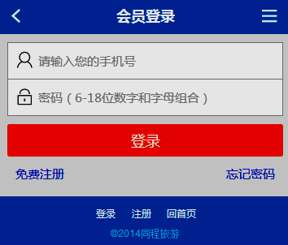
演示示例1
演示示例1：设计同程旅游无线网的会员登录网页
  效果图
<number>/48

Slide 40
演示示例2
演示示例2：设计去哪儿网的意见反馈网页
需求说明：去哪儿网的意见反馈网页的浏览效果如图所示。
<number>/48

Slide 41
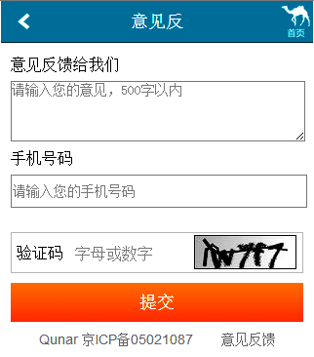
演示示例2
演示示例2：设计去哪儿网的意见反馈网页
  效果图
<number>/48

Slide 42
课堂练习1
课堂练习1：设计掌上1号店的用户登录网页
需求说明：掌上1号店的用户登录网页的浏览效果如图所示。
<number>/48

Slide 43
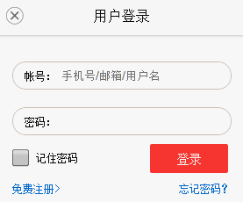
课堂练习1
课堂练习1：设计掌上1号店的用户登录网页
  效果图
<number>/48

Slide 44
课堂练习2
课堂练习2：设计手机搜狐网的留言反馈网页
需求说明：手机搜狐网的留言反馈网页的浏览效果如图所示。
<number>/48

Slide 45
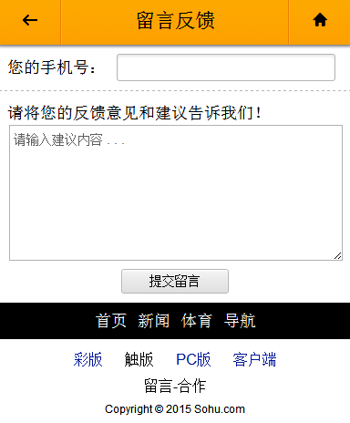
课堂练习2
课堂练习2：设计手机搜狐网的留言反馈网页
效果图
<number>/48

Slide 46
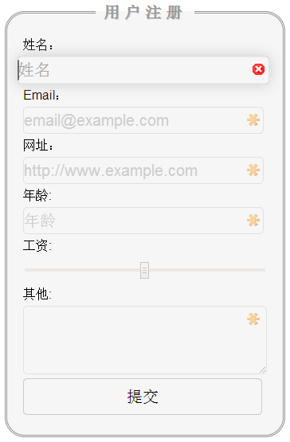
拓展练习
任务:设计易购网的个性化用户注册网页
需求说明：易购网的个性化用户注册网页的浏览效果如图所示。
<number>/48

Slide 47
总结
通过对各类网站的注册、登录与留言网页设计的探析与训练：
  重点熟悉了HTML5中的表单及控件标签
  掌握了HTML5新的form属性和input属性和类型
  学会了应用表单及控件设计注册登录与留言网页
<number>/48

Slide 48


